Slide 1

CHÀO MỪNG CÁC EM
ĐẾN VỚI TIẾT TIẾNG VIỆT

Slide 2

Bài 6
MỘT GIỜ HỌC

Slide 3
TIẾT 2

Slide 4

MỘT GIỜ HỌC
Thầy giáo nói: “ Chúng ta cần học cách giao tiếp tự tin. Vì thế hôm nay chúng ta sẽ tập nói trước lớp về bất cứ điều gì mình thích.”.
Quang được mời lên nói đầu tiên. Cậu lúng túng, đỏ mặt. Quang cảm thấy nói với bạn bên cạnh thì dễ, nhưng nói trước cả lớp thì sao mà khó thế. Thầy bảo: “Sáng nay ngủ dậy, em đã làm gì? Em cố nhớ xem. ”.
Quang ngập ngừng, vừa nói vừa gãi đầu: “Em...”.
Thầy giáo nhắc: “Rồi gì nữa?”.
Quang lại gãi đầu: “À... ờ... Em ngủ dậy.”. Và cậu nói tiếp: “Rồi...ờ...”.
Thầy giáo mỉm cười, kiên nhẫn nghe Quang nói. Thầy bảo: “Thế là được rồi đấy!”
Nhưng Quang chưa chịu về chỗ. Bỗng cậu nói to: “Rồi sau đó...ờ...à...”. Quang thở mạnh một hơi rồi nói tiếp: Mẹ...ờ...bảo: Con đánh răng đi. Thế là em đánh răng,”. Thầy giáo vỗ tay. Cả lớp vỗ tay theo. Cuối cùng, Quang nói với giọng rất tự tin: “Sau đó bố đưa em đi học.”
Thầy giáo vỗ tay. Các bạn vỗ tay theo. Quang cũng vỗ tay. Cả lớp tràn ngập tiếng vỗ tay.
1
2
3
4

Slide 5

1. Trong giờ học, thầy giáo yêu cầu cả lớp làm gì?
Trong giờ học thầy giáo yêu cầu cả lớp tập nói trước lớp về bất cứ điều gì mình thích.

Slide 6
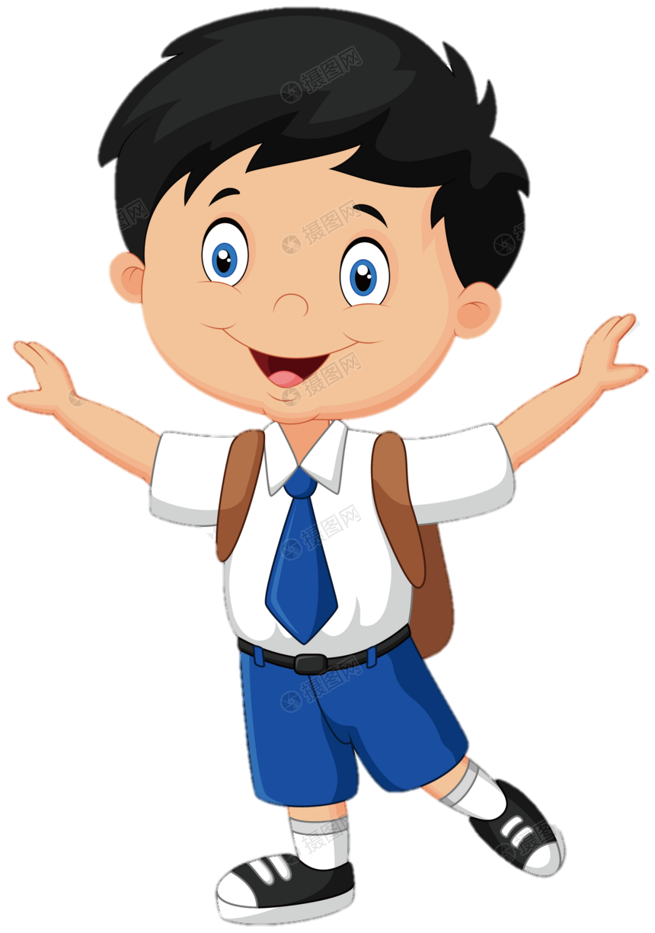
lúng túng
Từ ngữ nào thể hiện cảm xúc của Quang khi đứng lên nói trước lớp?
đỏ mặt
Ai là người được thầy giáo gọi lên nói đầu tiên?
gãi đầu
Bạn Quang
ngập ngừng

Slide 7

2. Theo em, vì sao lúc đầu bạn Quang cảm thấy lúng túng?
Quang cảm thấy nói với bạn bên cạnh thì dễ, nhưng nói trước cả lớp thì sao mà khó thế.

Slide 8

3. Theo em, điều gì khiến Quang trở nên tự tin?
Nhờ được thầy giáo và bạn bè động viên, cổ vũ.
Quang đã rất cố gắng.

Slide 9
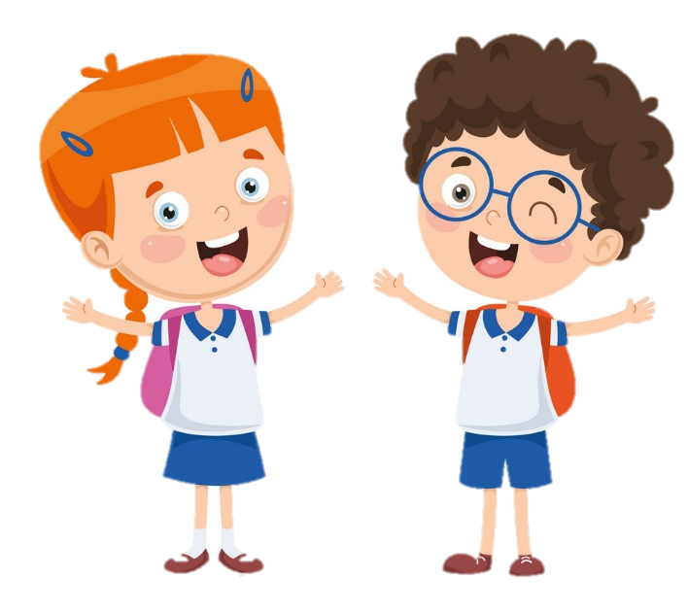
4. Khi nói trước lớp, em cảm thấy như thế nào?

Slide 10
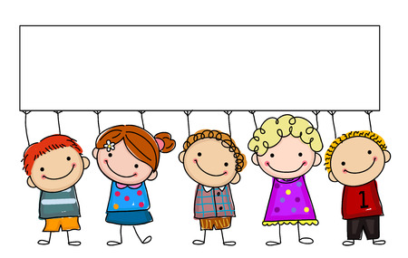
LUYỆN ĐỌC LẠI

Slide 11
MỘT GIỜ HỌC
Thầy giáo nói: “ Chúng ta cần học cách giao tiếp tự tin. Vì thế hôm nay chúng ta sẽ tập nói trước lớp về bất cứ điều gì mình thích.”.
Quang được mời lên nói đầu tiên. Cậu lúng túng, đỏ mặt. Quang cảm thấy nói với bạn bên cạnh thì dễ, nhưng nói trước cả lớp thì sao mà khó thế. Thầy bảo: “Sáng nay ngủ dậy, em đã làm gì? Em cố nhớ xem. ”.
Quang ngập ngừng, vừa nói vừa gãi đầu: “Em...”.
Thầy giáo nhắc: “Rồi gì nữa?”.
Quang lại gãi đầu: “À... ờ... Em ngủ dậy.”. Và cậu nói tiếp: “Rồi...ờ...”.
Thầy giáo mỉm cười, kiên nhẫn nghe Quang nói. Thầy bảo: “Thế là được rồi đấy!”
Nhưng Quang chưa chịu về chỗ. Bỗng cậu nói to: “Rồi sau đó...ờ...à...”. Quang thở mạnh một hơi rồi nói tiếp: Mẹ...ờ...bảo: Con đánh răng đi. Thế là em đánh răng,”. Thầy giáo vỗ tay. Cả lớp vỗ tay theo. Cuối cùng, Quang nói với giọng rất tự tin: “Sau đó bố đưa em đi học.”
Thầy giáo vỗ tay. Các bạn vỗ tay theo. Quang cũng vỗ tay. Cả lớp tràn ngập tiếng vỗ tay.
1
2
3
4

Slide 12
LUYỆN TẬP THEO VĂN BẢN ĐỌC

Slide 13



1. Tìm những câu hỏi có trong bài đọc. Đó là câu hỏi của ai dành cho ai?
Em cố nhớ xem, sáng nay ngủ dậy, em đã làm gì?
Rồi gì nữa ?
Đây là những câu hỏi thầy giáo dành cho Quang.

Slide 14
2. Đóng vai các bạn và Quang, nói và đáp lời khen khi Quang trở nên tự tin?
Bạn trình bày rất tốt.
Tớ cảm ơn bạn.
Bạn giỏi thật đấy!
Cảm ơn bạn. Mình sẽ cố gắng hơn.

Slide 15







Vận dụng
Trình bày những điều em thích với gia đình hoặc nói trước gương để bản thân tự tin hơn.

Slide 16



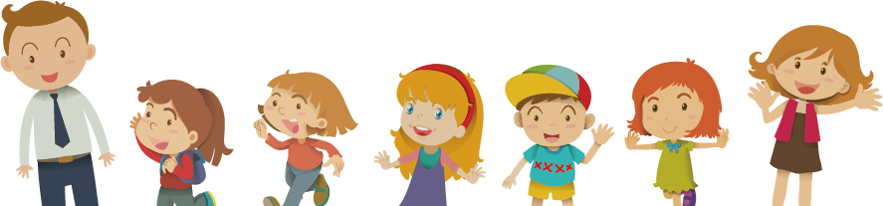

Tạm biệt và hẹn gặp lại
các con vào những tiết học sau!

